Slide 1

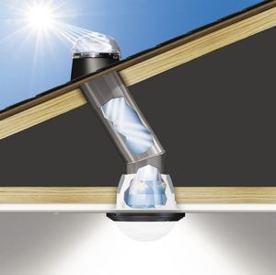





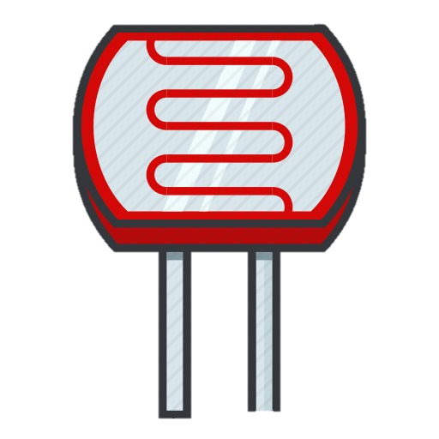






Nossa solução:
Utilizar tubos para captação e transmissão de luz solar para garantir o máximo da luz natural nos ambientes deixando para que a luz artificial seja mais utilizada somente durante a noite.
Estabelecimentos nos
procuram para reduzir
o gasto de energia
A claridade do local é controlada através de sensores de iluminação que tem como objetivo a diminuição da lâmpada artificial dando espaço para a luz natural, fazendo com que a claridade do ambiente seja uniforme
Nossos sensores armazenam dados em tempo real e disponibilizam as informações em nossa plataforma
Com os tubos solares o consumo de energia com as lâmpadas será diminuído em 33%
E os clientes sempre satisfeitos com a qualidade e economia

Slide 2
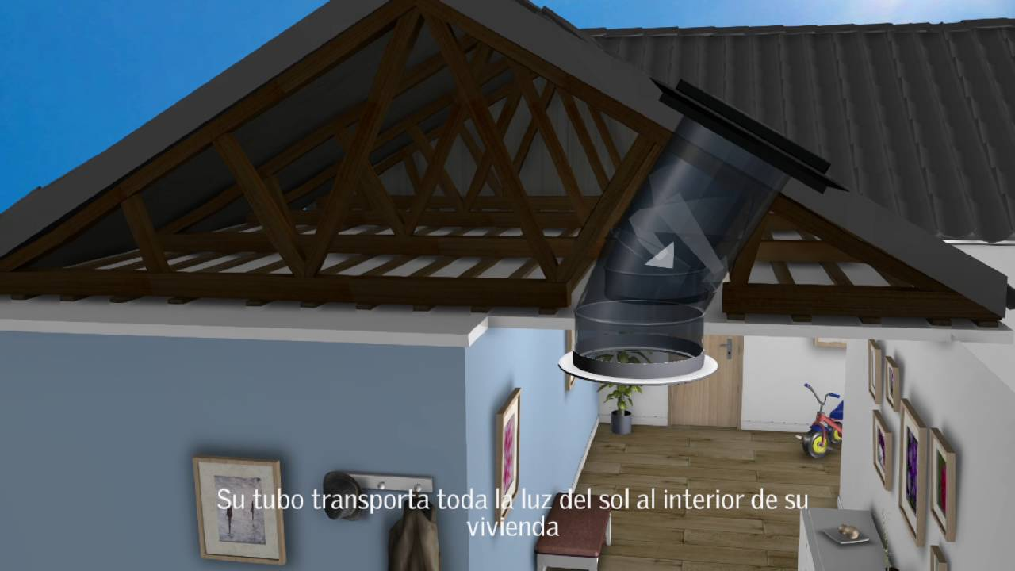
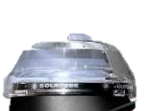
A cúpula é colocada no exterior e maximiza a captação da luz solar natural que vai entrar no tubo solar e que a encaminha até ao difusor solar colocado no interior da instalação.

